Slide 1

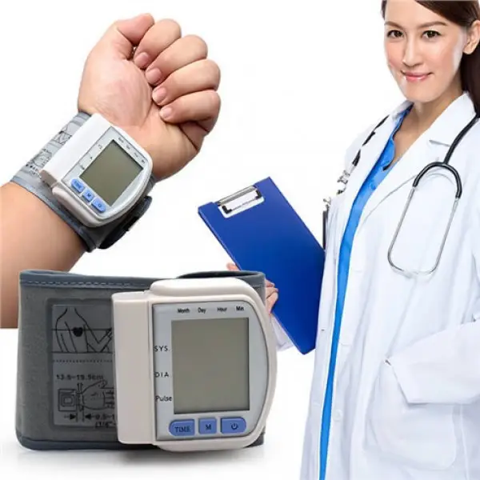
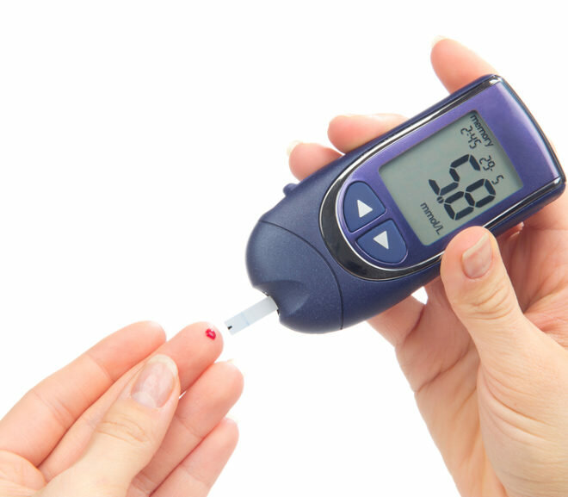
Лекція №10 .Товарознавчий аналіз технічних засобів для діагностики захворювань
ОДЕСЬКИЙ НАЦІОНАЛЬНИЙ МЕДИЧНИЙ УНІВЕРСИТЕТ
ФАРМАЦЕВТИЧНИЙ ФАКУЛЬТЕТ
Кафедра організації та економіки фармації
Підготувала старший викладач Степанова Оксана Анатоліївна

Slide 2

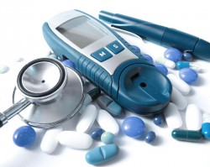
Медичний виріб
пристрій, який використовується для діагностики, профілактики чи лікування різних захворювань. Включає інструменти, апарати, імплантати, реактиви у пробірці, витратні матеріали, пристрої, прилади, меблі та інші вироби.

Slide 3

Медичні прилади займають приблизно 40,5% обсягу ринку медичної техніки. Вітчизняні виробники випускають ендоскопічну, рентгенівську, флюорографічну техніку, електрокардіографи, монітори та ін (приблизно 29,3%).
Дорога комп'ютеризована діагностична техніка на ринку представлена ​​переважно зарубіжними виробниками.

Slide 4
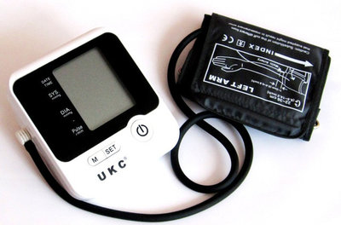
Тонометр
це спеціальний прилад визначення рівня артеріального тиску. Він дозволяє контролювати цей мінливий, але такий важливий параметр здоров'я людини.
Тонометри бувають механічними та електронними (автоматичні та напівавтоматичні). Перш ніж ухвалити рішення, який варіант краще, потрібно розібратися в особливостях роботи кожного з них.

Slide 5
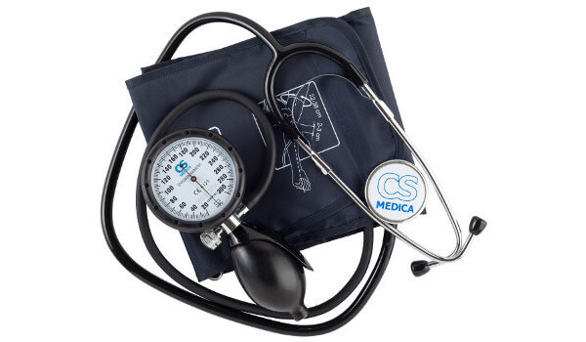
Механічні тонометри
Трохивище ліктьового суглоба одягається манжетка, за допомогою груші в неї надходить повітря, далі точними злагодженими рухами лікар випускає повітря, доки не почує тону і не зафіксує показники. Механічний прилад довговічний, його важко вивести з ладу, вартість, як правило, доступніша.
Один із його суттєвих недоліків — складність у використанні. У літньому віці важко правильно накачати і випустити повітря, побачити коливання тонометрової стрілки або почути тони.

Slide 6
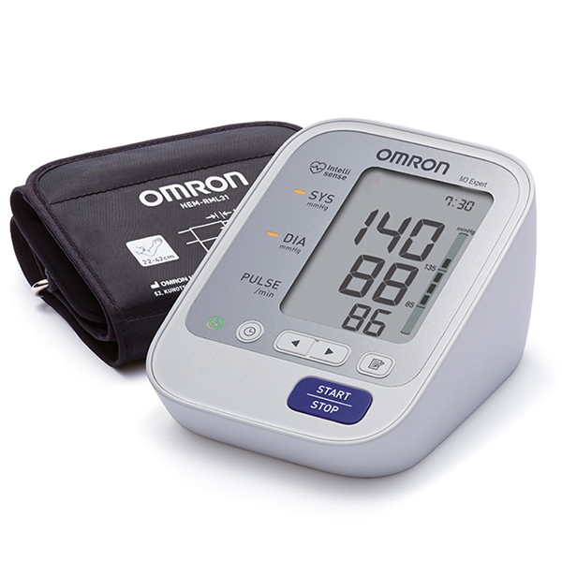
Електронні тонометри
Автоматичні - цей варіант практично не вимагає втручання людини, його закріплюють на руці, далі вимір артеріального тиску відбувається самостійно.
Основні недоліки: можливі поломки, оскільки електронний механізм більш чутливий до змін довкілля, механічних ушкоджень.

Slide 7
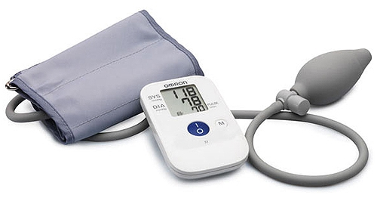
Напівавтоматичний тонометр
Повітря нагнітається у манжету за допомогою груші, тим самим розвантажується робота електронного механізму. Витрачається менше енергії, прилад служить довше. Далі тонометр самостійно вимірює тиск.

Slide 8
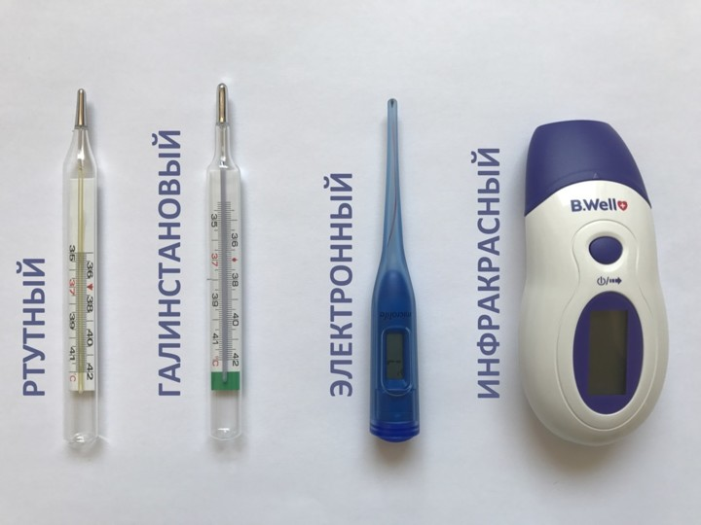
Термометри- прилади вимірювання температури тіла людини. Як відомо, температура – ​​показник рівноваги фізико-хімічних процесів в організмі людини, який регулюється особливими нервовими клітинами та теплочутливою речовиною.

Slide 9
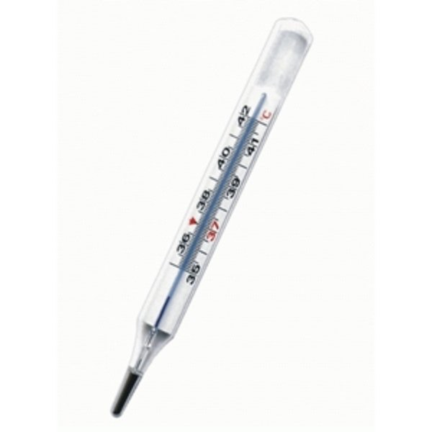
Ртутний термометр
Преимущества
Привычное большинству устройство для измерения температуры. Стеклянная колба с капилляром, который содержит ртуть. Такой термометр еще называют максимальным, потому что столбик из ртути поднимается до последней точки нагрева – и без встряхивания не опускается.
Недостатки
Ртутный термометр самый точный, но и самый опасный из-за ртути. Это опасный для человека металл, пары которого негативно влияют на здоровье.
Разбитие такого термометра может обернуться серьезными проблемами.

Slide 10
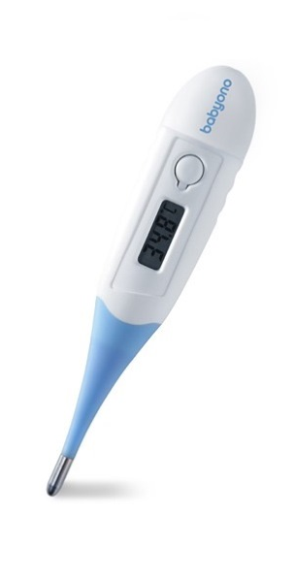
Електронні медичні термометри
найпоширеніші сучасні прилади вимірювання температури тіла пацієнта. Вони не містять тендітного скла та отруйної ртуті.
Виготовляють у зручному пластиковому корпусі та мають великий ряд переваг:
компактні;
вологостійкі
мають звукове оповіщення
пам'ять на замір
автовідключення

Slide 11
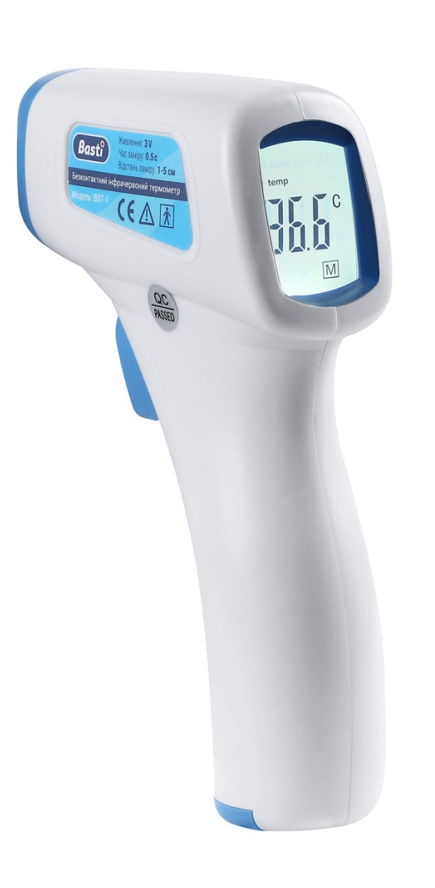
Інфрачервоний термометр
Преимущества
Использовать прибор такого типа просто и удобно, особенно для измерения температуры тела у детей
Измерение температуры займёт не более 1 секунды, а показатели крупными цифрами высветятся на дисплее устройства. Функциональные особенности прибора позволяют сохранить в его памяти данные последнего измерения.
Недостатки
Инфракрасный термометр стоит весьма недешево – от 1200 рублей и выше. Фактическая погрешность прибора ±0,2 °С. Для того, чтобы добиться точности необходимо, провести серию измерений. При этом использовать такой прибор необходимо строго на определенных участках тела – на лбу, висках или в ушной раковине.

Slide 12
ГЛЮКОМЕТР
Основні характеристикиглюкометра:
Середній розмір сучасногоглюкометраприблизно дорівнює розміру долоні. Такіглюкометрипрацюють від батарейок.
Тест-смужки - це одноразовий елемент, що містить хімічні речовини, які вступають у реакцію з глюкозою, що міститься в краплі крові, і використовуються під час кожного виміру. У деяких моделей цей елемент – у вигляді пластикової смужки з невеликою плямою, просоченоюглюкозооксидазамита іншимикомпонентами.
Оскільки тест-смужки можуть змінюватись від партії до партії, в деяких моделях потрібно, щоб користувач вручну вводив код, розташований на пляшечці з тест-смужками або на платівці, яка додається до тест-смужок. Вводячи код углюкометр, прилад буде градуйований для цієї партії тест-смужок.

Slide 13
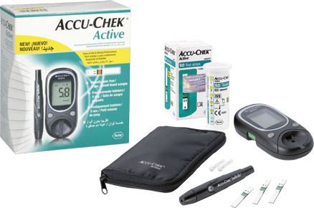
Час - прояв результатів. Час, що витрачається на читання тест-смужки, може змінюватись від 3 до 60секунд,залежно від різних моделей.
Об'єм зразка крові: розмір краплі крові, необхідний для різних моделей, варіюється від 0,3 до 1мкл. (Старі моделі вимагають зразок крові більшого розміру, як правило, він визначається як "висяча крапля" з пальця.)

Slide 14

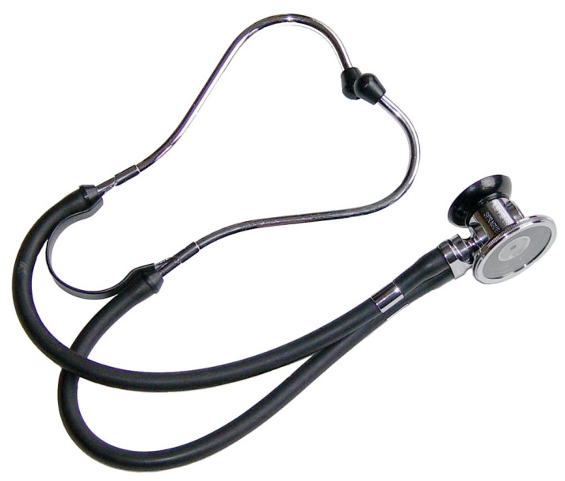
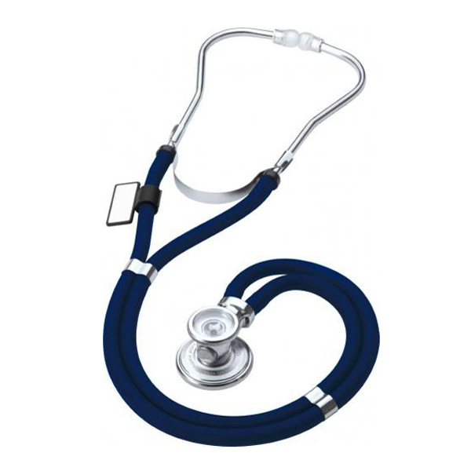
ФОНЕНДОСКОПИ
Фонендоскопи
Стетофонендоскопи
Стетоскопи

Slide 15

Фонендоскоп
це медичний лікарсько-діагностичний прилад, що застосовується для первинного обстеження хворого, зокрема, вислуховування тонів серця, дихальних шумів та інших звуків, що виникають в організмі (аускультації).
Фонендоскоп буває тільки бінауральним (що складається з двох трубок, кінці яких вставляють у вуха) і відрізняється від гнучкого стетоскопа тим, що звукоуловлююча камера закрита жорсткою мембраною для посилення звуків, що вислуховуються.

Slide 16

прилад для вислуховування тонів серця, дихальних шумів та ін природних звуків, що виникають в організмі людини та тварин. Винайдено в 1816 основоположником діагностичного методу аускультації французьким лікарем Р.Лаєннеком(1781-1826).
Стетоскоп
Прості (тверді)Стетоскопи маютьформу трубки з дерева, ебоніту тощо. з воронками різного діаметра на кінцях.
Переваги:
передача звуку не тільки через стовп повітря, а й через тверду частину С. та скроневу кістку досліджуючого.

Slide 17
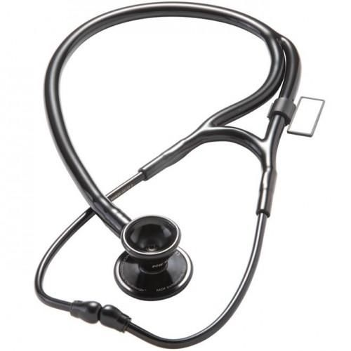
Стетофонендоскоп
це прилад для бинауральной аускультації - прослуховування шумів внутрішніх органів людини.
Являє собою комбінацію з м'якого стетоскопа (воронки та кількох еластичних трубок) і фонендоскопа (підсилювальної звук мембрани та звукоуловлюючої камери). Це прилад, різновидів якого на сьогоднішній момент існує безліч.

Slide 18
В даний час на ринку приладів медичного призначення представлені такі види фонендоскопів:
Кардіологічні фонендоскопії
дозволено слухати високо- і низькочастотні звуки, бесступенчато переключатися. Мембрана зазвичай виготовляється діаметром 40 мм, довжина трубок 53 см.
Фонендоскопи з плоскою головкою
призначені для вислуховування шумів внутрішніх органів: легких, бронхів, серця, судин, кишечника та ін. Підходять для всіх типів ЛПУ та видів терапевтичної діяльності.

Slide 19
На ринку приладів медичного призначення представлені такі види стетоскопів:
Акушерський (односторонній) стетоскоп використовується для аускультації в акушерстві, ідеальний для всіх акушерок та майбутніх батьків.
Педіатричний (односторонній) стетоскоп розроблений спеціально для дітей. Діаметр вирви розрахований на розміри тулуба маленьких пацієнтів, а еластична силіконова вирва дає при дотику відчуття приємного тепла.
Дорослий (односторонній) стетоскоп добре підходить для аускультації дорослих пацієнтів, особливо для вислуховування тонів при вимірюванні артеріального тиску.
Кардіологічний (двосторонній) стетоскоп – для лікарів-кардіологів та терапевтів.
Педіатричний (двосторонній) стетоскоп для лікарів-педіатрів.

Slide 20
Маркування фонендоскопів має відповідати вимогамі виннамістити:
товарний знак підприємства-виробника: найменування або позначення типу (виду, моделі) виробу
номер виробу за системою нумерації підприємства-виробника. за потреби
рік виготовлення виробу (або дві його останні цифри)
знак Державного реєстру (для засобів вимірів, внесених до Державного реєстру)
означення стандартів або технічних умов на виріб
інші дані в залежності від вимоги до виробів (клас точності для засобів вимірювань, символи обслуговування, номінальна напруга мережі, споживана потужність при номінальному режимі роботи, національний знак відповідності)

Slide 21
Упаковка
Упаковка повинна забезпечувати захист від впливу механічних та кліматичних факторів під час транспортування та зберігання, а також найбільш повне використання вантажопідйомності (місткості) транспортних засобів та зручність виконання вантажно-розвантажувальних робіт.
Складові частини виробів та приладдя до них повинні бути покладені до гнізда футлярів або споживчої тари. Допускається складові, загорнуті в папір, кріпити всередині виробу або на виробі залежно від його конструкції.

Slide 22
Небулайзер
Компресорні
небулайзери
Перевагами компресорнихнебулайзерівє висока надійність, порівняно низька ціна та можливість застосування широкого спектру лікарських препаратів (ут.ч. гормональних препаратів та антибіотиків).
Ультразвукові
небулайзери
Перевагоюультразвукових небулайзерівє відносна безшумність роботи.
Мембранні
небулайзери
Перевагами такихнебулайзерівє надкомпактні розміри, широкий спектр застосовуваних лікарських засобів, безшумність, мінімальний залишковий обсяг лікарського препарату, а також можливість інгаляції під будь-яким кутом нахилу.небулайзерноюкамери.

Slide 23
Комплектація небулайзера
В інгаляторі були продумані різні варіанти введення препарату: через маски («малюкові», дитячі та дорослі), трубки-мундштуки для вдихання ротом та назальні насадки для обробки носових порожнин. Це дозволяє підбирати оптимальну насадку, враховуючи специфіку захворювання та вік хворого.
Крім того, важливо звертати увагу на тривалість роботи приладу без перерви (якщо потрібне розпилення великого об'єму)небули, треба вибирати інгалятори, що працюють без перерви мінімум 30-40 хвилин), обсяг ємності для ліків (за інших рівних переважно більш місткі резервуари) і не в останню чергу - на вартість. А також варто наводити довідки про виробника: на ринку представлені азіатські, європейські та вітчизняні моделі.
Уцілому компресорні інгалятори універсальніші, т.к. гарантовано зберігають фармакологічні властивості залитої в них сировини, рідше засмічуються і стають непридатними. За співвідношенням «ціна-якість» цінебулайзеритакож лідирують у рейтингу найкращих моделей.

Slide 24
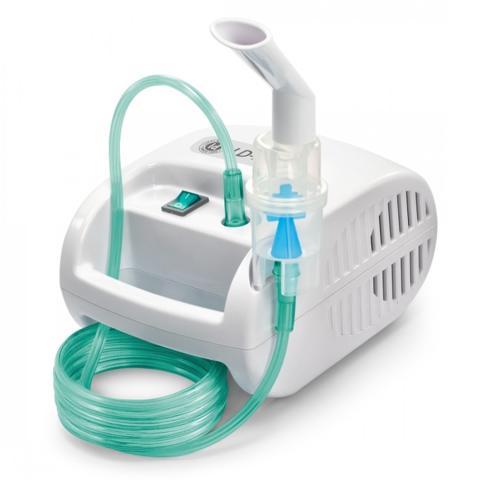
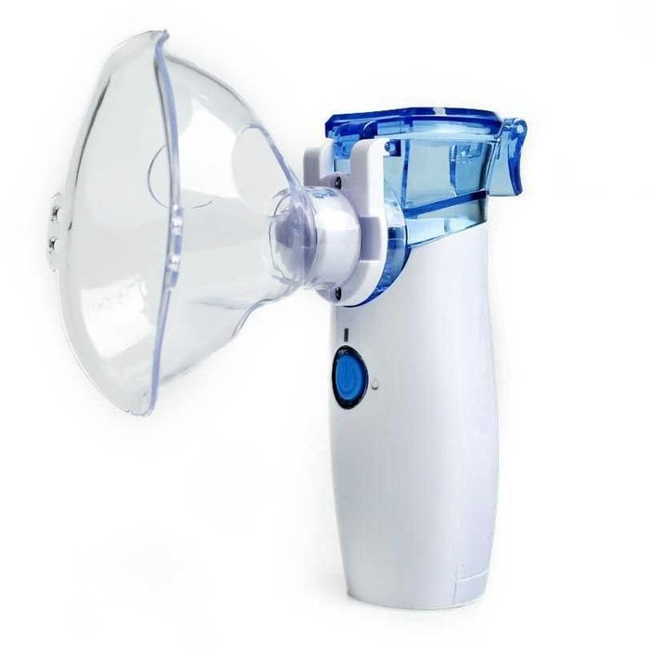
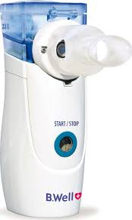
КОМПРЕСОРНИЙ НЕБУЛАЙЗЕР
УЛЬТРАЗВУКОВИЙ НЕБУЛАЙЗЕР
МЕМБРАННИЙ НЕБУЛАЙЗЕР

Slide 25
Дякую за увагу!

